Slide 1
(RE)CONOCIENDO AL CITOCROMO P450 Vol 27, nº 6 - 2019

Slide 2
Sumario
Introducción
Qué es el CYP450
Sustratos, Inhibidores e Inductores enzimáticos
Polimorfismos genéticos y el CYP450
Cuestiones a tener en cuenta cuando se utilizan fármacos con potencial de interacción vía CYP450
Recursos para consultar las interacciones de medicamentos
7 principios para el manejo de las interacciones en la práctica clínica
Ideas clave

Slide 3
Introducción
Interacciones:
Clínicamente relevantes si la acción sobre los otros fármacos o sobre la propia clínica del paciente genera un efecto objetivable; intencionadas o no intencionadas
las más relevantes causan el 10-20% de reacciones adversas a medicamentos que requieren hospitalización; muchas son evitables
Interacciones farmacodinámicas: debidas a la influencia que tiene un fármaco sobre el efecto de otro en los receptores u órganos en los que actúa. Previsibles y comunes dentro de un mismo grupo de fármacos.
Interacciones farmacocinéticas: cuando un medicamento altera el recorrido de otro en el organismo. No generalizables dentro de un mismo grupo; dependen de las características del paciente. Destacan las del CYP450

Slide 4
Qué es el CYP450
La mayoría de fármacos y tóxicos se eliminan por metabolismo hepático (reacciones Fase I y Fase II)
El CYP450: sistema complejo de isoenzimas; principalmente en hígado e intestino
Papel principal: metabolizar y sintetizar compuestos endógenos y desintoxicar al organismo de los químicos ingeridos (en alimentos, ambiente o medicamentos)
Clasificación: según su similitud en la secuencia de aminoácidos (familias y subfamilias)
Las principales familias: CYP1, CYP2 y CYP3 (CYP 3A4 es responsable de la biotransformación del 46% de los fármacos más usados)

Slide 5
Sustratos, Inhibidores e Inductores enzimáticos
SUSTRATOS: fármacos u otras sustancias que son metabolizados por las enzimas del CYP450, incluyendo:
Sustancias farmacológicamente activas
Profármacos
INHIBIDORES: bloquean la actividad metabólica de una o más enzimas del CYP450. Generalmente son específicos de una sola isoenzima.
INDUCTORES: incrementan la actividad del CYP450 mediante el aumento de la síntesis de las enzimas implicadas. En general no son específicos de una isoenzima y activan numerosos sistemas enzimáticos.

Slide 6
Polimorfismos Genéticos y el CYP450
Polimorfismos: variantes génicas responsables de que algunos individuos tengan actividad disminuida, nula o excesiva de ciertas isoenzimas: metabolizadores lentos (o deficientes), intermedios, rápidos o ultrarrápidos.
Explica en parte la variabilidad en la respuesta farmacológica o la susceptibilidad a los medicamentos y sus efectos adversos.
Ejemplo de isoenzima sujeta a polimorfismos: CYP2D6, responsable del metabolismo del 15-25% de los medicamentos usados en la clínica (betabloqueantes, antidepresivos, tamoxifeno, tramadol, codeína…)
Test farmacogenéticos: uso todavía no extendido en los polimorfismos de CYP450. Se están realizando múltiples estudios para evidenciar su coste-efectividad.

Slide 7
Otros factores que influyen en el metabolismo vía CYP450
Alcohol y alimentos
Ingesta crónica de alcohol: incrementa actividad de CYP2E1 y CYP4A
coles de Bruselas, repollo, brócoli o carnes a la brasa: inductores del CYP1A2
zumo de pomelo: inhibidor del CYP3A
Factores relacionados con el paciente
Edad, sexo, enfermedades concomitantes
Glicoproteína-P
proteína que promueve el transporte de sustancias (incluidos los fármacos) a través de las membranas celulares
podría influir en el grado de metabolización de los sustratos del CYP3A4 en función de si los fármacos implicados inhiben o inducen asimismo la glicoproteína-P

Slide 8
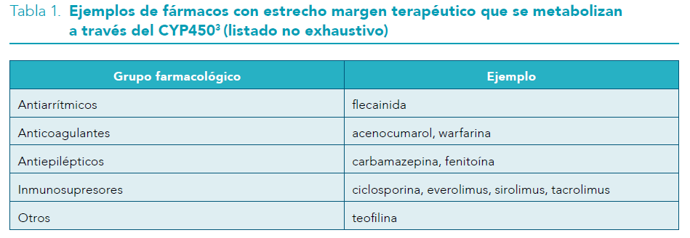
Cuestiones a tener en cuenta cuando se utilizan fármacos con potencial de interacción vía CYP450
Efectos adversos por interacciones dependientes del CYP450: difíciles de predecir. Mayor frecuencia:
Cuando afectan a fármacos de estrecho margen terapéutico
Cuando el metabolismo del fármaco depende de una única enzima (p.ej. metoprolol o simvastatina)

Slide 9
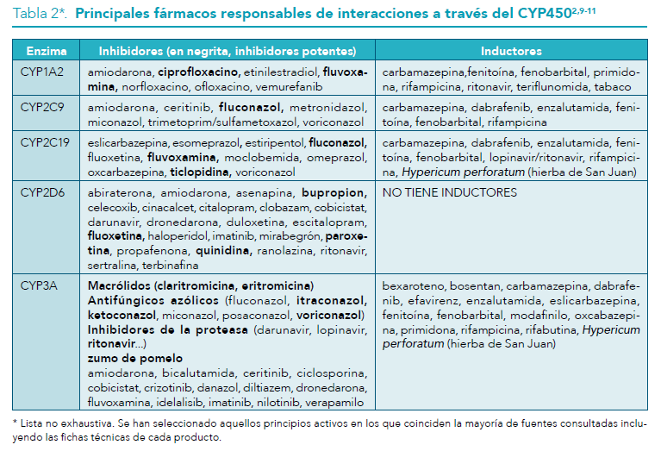

Slide 10
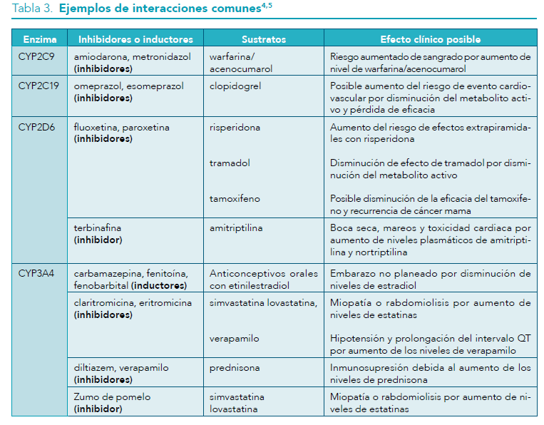

Slide 11
Recursos para consultar las interacciones de medicamentos
Las fichas técnicas de los medicamentos
El sistema de ayuda a la prescripción de Presbide
Alerta interacciones graves
consulta de interacciones para toda la medicación en botón “adecuación”
Recursos electrónicos
Lexicomp® Drug Interactions, de UpToDate
Micromedex®, interacciones de fármacos

Slide 12
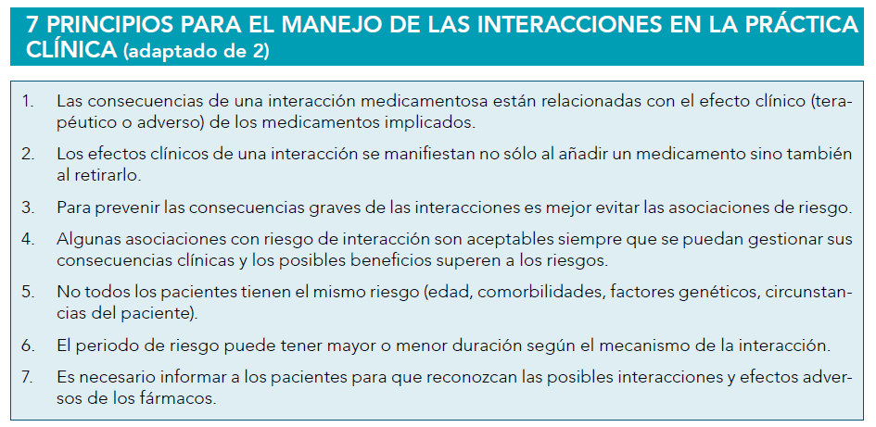

Slide 13
Ideas claves
El CYP450 es el principal responsable de las interacciones farmacocinéticas relacionadas con el metabolismo de los medicamentos.
El polimorfismo genético puede explicar la variabilidad en la respuesta a los fármacos metabolizados por el CYP450 y sus efectos adversos e interacciones.
Los efectos adversos provocados por interacciones del CYP450 son difíciles de predecir y es importante conocer los principales fármacos responsables de estas interacciones.
El potencial daño derivado de las interacciones se puede reducir utilizando un vademecum personal (utilizar pocos medicamentos y conocerlos bien).
Los clínicos deben considerar la posibilidad de una interacción farmacológica cuando un paciente experimenta un fallo terapéutico o un efecto adverso inesperado

Slide 14
Para mas información y bibliografía…
INFAC VOL 27 Nº6
Enlace al INFAC

